Slide 1



§6—2 磁感强度 毕—萨定律 高斯定理
在地磁两极附近，由于磁感线与地面垂直，外层空间入射的带电粒子可直接射入高空大气层内，它们和空气分子的碰撞产生的辐射就形成了极光。

Slide 2
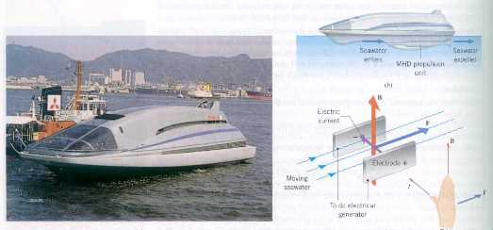
进水
出水
发动机
B
电流
F
B
•
电极
海水
•
I
F
接发电机
磁 流 体 船

Slide 3
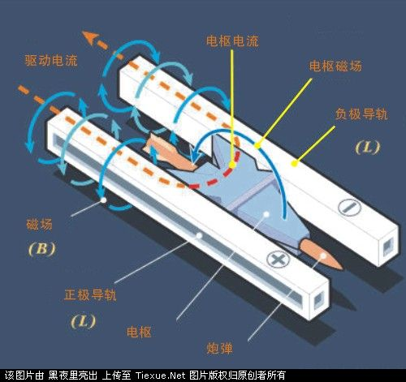

电磁炮是利用电磁发射技术制成的一种先进动能杀伤武器。与传统大炮将火药燃气压力作用于弹丸不同，电磁炮是利用电磁系统中电磁场的作用力，其作用的时间要长得多，可大大提高弹丸的速度和射程。因而引起了世界各国军事家们的关注

Slide 4
一、磁感强度
1. 磁场
►电流或运动电荷周围既有电场又有磁场
►磁场的宏观性质：
•对运动电荷(或电流)有力的作用
•磁场有能量
2. 磁感强度
►用磁感强度 B描述磁场(大小、方向)
►定义：用运动电荷定义

Slide 5






带电粒子在磁场中运动所受的力与运动方向有关.
+
+
实验发现带电粒子在磁场中沿某一特定直线方向运动时不受力，此直线方向与电荷无关.

Slide 6

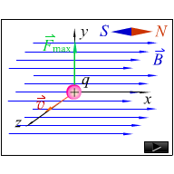


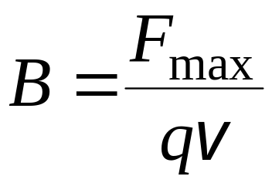
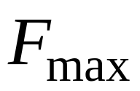

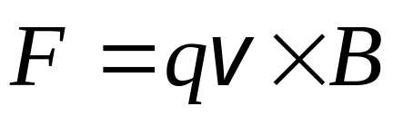



•磁感强度 的定义：当正电
荷垂直于特定直线运动时，受
力 将 方向定义
为该点的 的方向.
•磁感强度大小
•运动电荷在磁场中受力
+
•单位 特斯拉

Slide 7








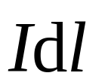
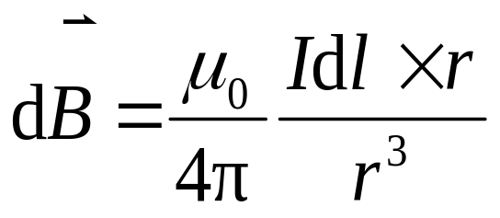
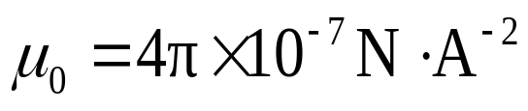
二、比奥—萨伐尔定律
1.定义
欲求一电流产生的磁场，可先把此电流分为无限多个电流元Idl。
由实验，一个电流元在场中P点产生的磁感强度为
P
*
真空磁导率：

Slide 8
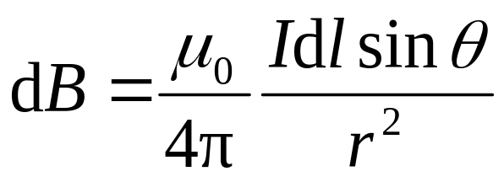
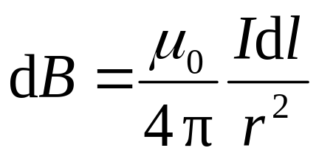
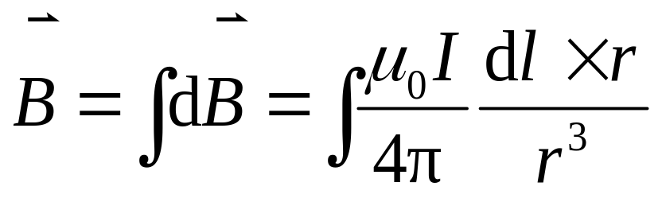
讨论
► dB
方向：由Idl × r 决定
大小：
►可见:
•若θ =0或 π，则dB=0，即电流元在其直线延长线方向不产生磁场。
•若θ = π/2，则dB最大(其它因素不变的情形下)为
►导线中电流在P点产生的总磁场
此即为磁感强度叠加原理

Slide 9

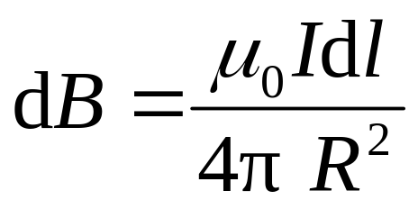

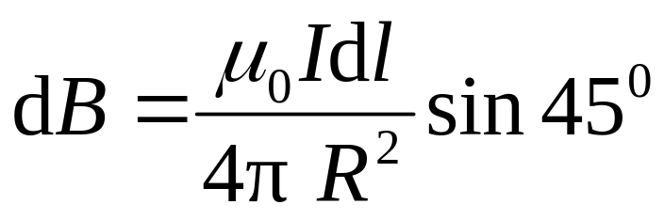
判断下列各点磁感强度的方向和大小.
1、5 点 ：
1
8
2
3、7点 ：
+
+
2、4、6、8 点 ：
7
3
+
6
4
5

Slide 10
三、由奥—萨伐尔定律求磁场
方法：
(1)将电流分解为无数个电流元
(2)由电流元求dB (据毕—萨定律)
(3)对dB 积分求B = ∫dB
矢量积分须化作分量积分去做：
B_{x} = ∫dB_{x} ；B_{y} = ∫dB_{y} ；B_{z} = ∫dB_{z}

Slide 11


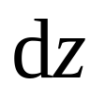


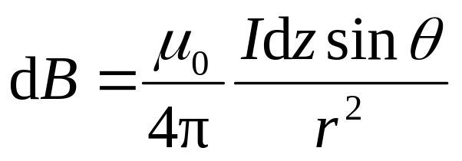





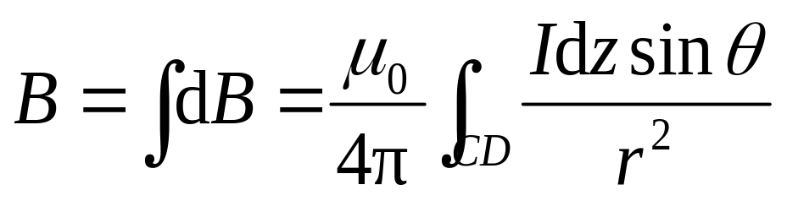
例1载流长直导线的磁场.
D
►把直电流分为无数电流元
►任取一电流元Idz，它 在P点产生的磁场方向如图，大小为
*
P
C
►本例中，所有电流元在P点产生的磁场方向相同，于是P点B的大小为，

Slide 12
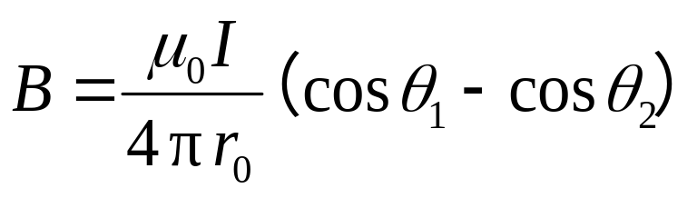
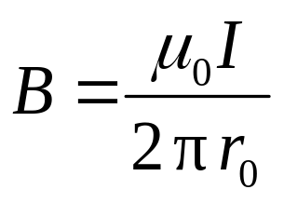
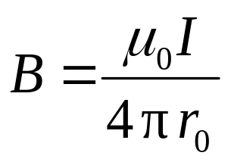
►利用
可得
D
讨论
►无限长直电流
*
θ₁ = 0 ；θ₂ = π 有：
P
C
►半无限长直电流
θ₁ = π/2 ；θ₂ = π 有：

Slide 13







例2 圆形载流导线的磁场.
p
*
I
解： ►把电流看成许多电流元组成，在圆电流上任取一电流元Idl，它在轴上P点产生的磁场dB的大小为

Slide 14
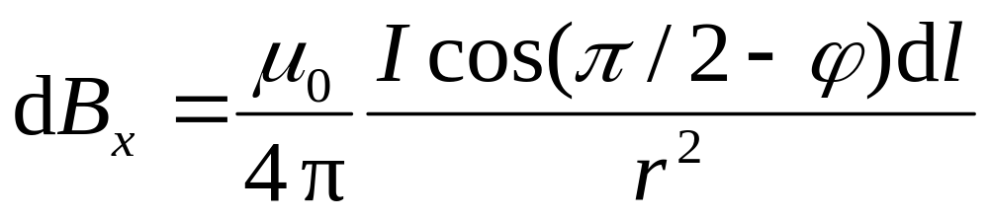
p
*
I
►圆电流上各电流元在P点产生的dB的方向虽然不同，但是所有的dB相加，只剩x方向分量。则电流元在P点沿x方向的磁感强度为

Slide 15
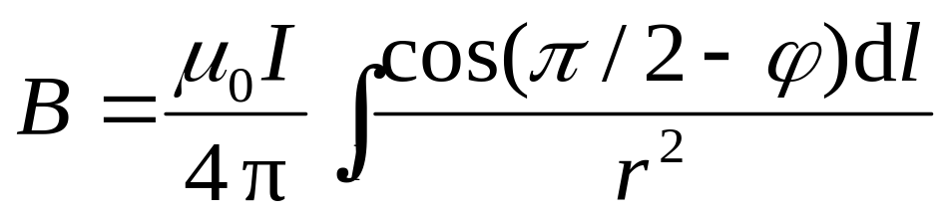
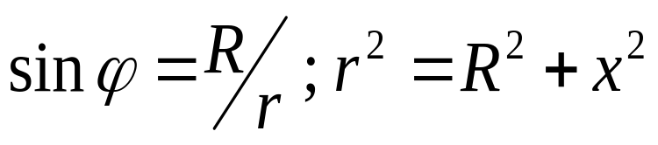
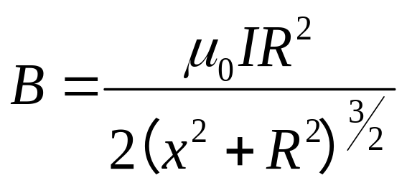
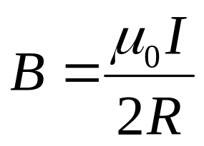
►积分
上式中，r和φ都为常数，且
讨论
*
p
•圆电流中心的场:

Slide 16
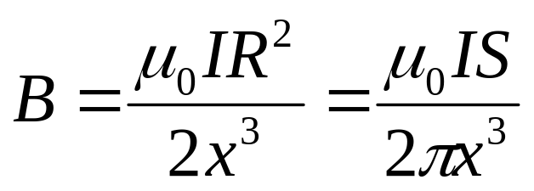
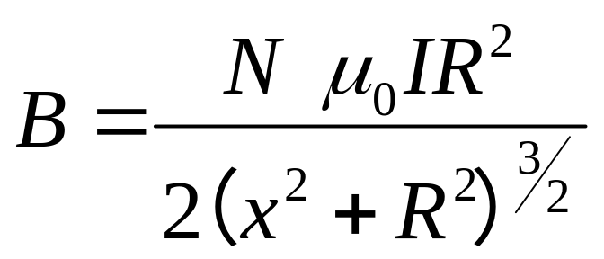

•若x >> R，即场点离圆电流很远
•若线圈有 N 匝
• x<0时，B方向不变( I和B够成右螺旋关系）
*

Slide 17
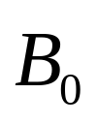
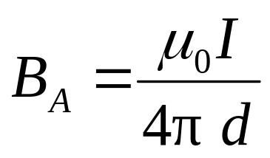

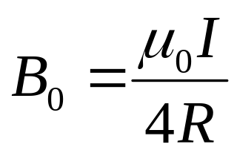


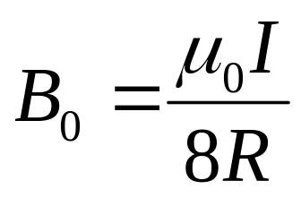
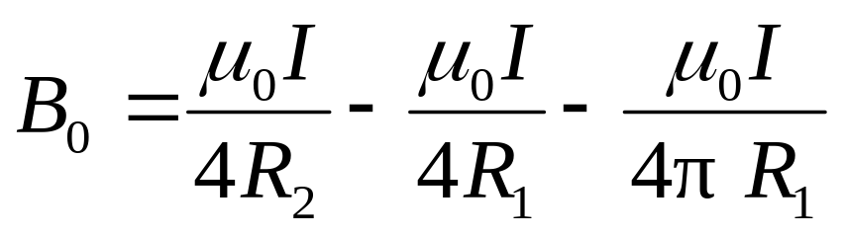
（1）
（4）
R
x
I
o
d
）
I
*
（2
A
R
（5）
+
o
I
*
o
（3）
I
R
o

Slide 18
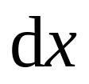
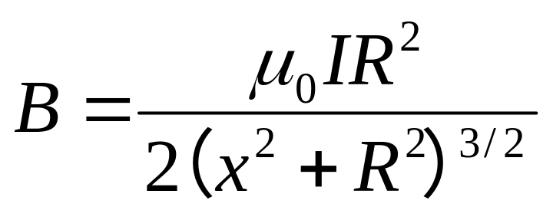
例3 载流直螺线管的磁场
如图所示，有一长为l , 半径为R的载流密绕直螺线管，螺线管的总匝数为N，通有电流I. 设把螺线管放在真空中，求管内轴线上一点处的磁感强度.
R
o
*
p
+
+
+
+
+
+
+
+
+
+
+
+
+
+
解 由圆形电流磁场公式

Slide 19



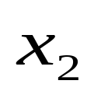
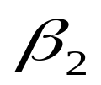
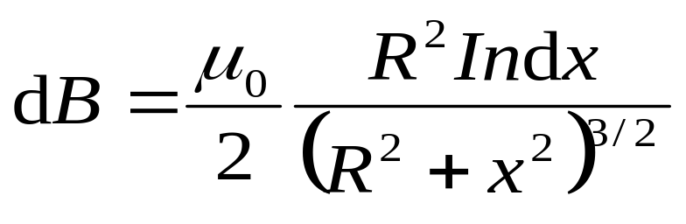
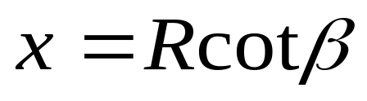
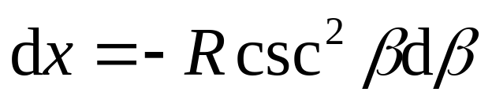
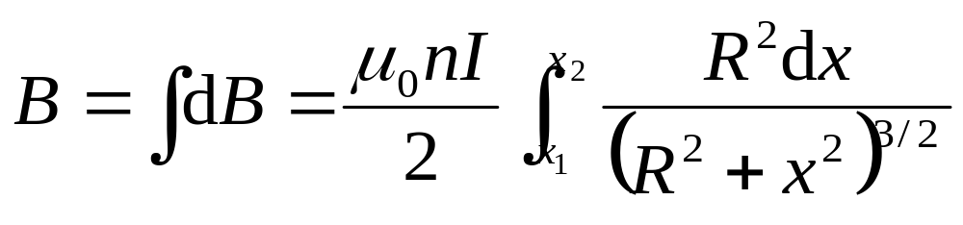
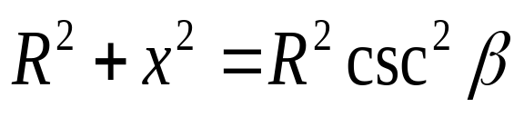
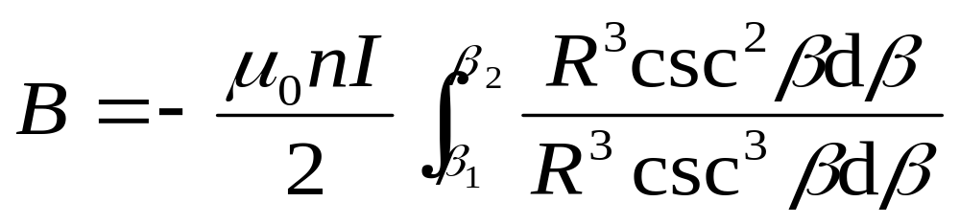
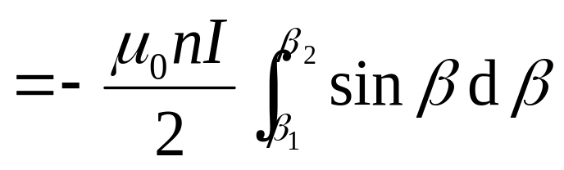
o
p
+
+
+
+
+
+
+
+
+
+
+
+
+
+
+

Slide 20
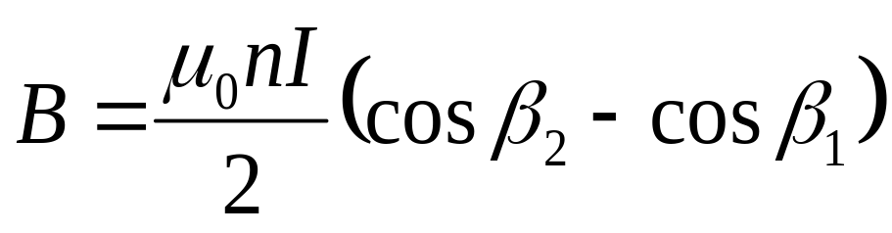
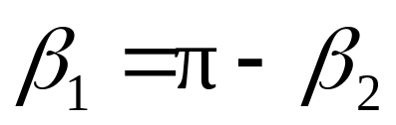
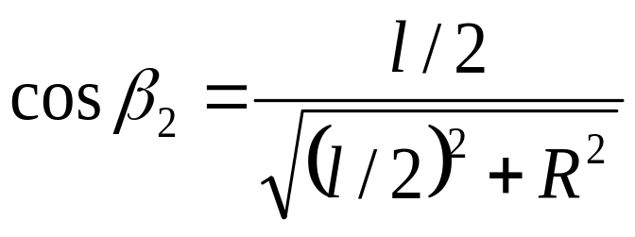
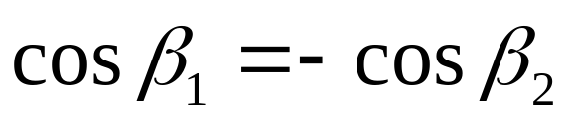
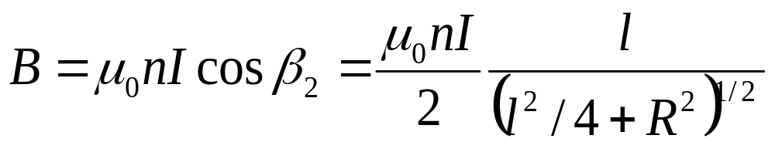
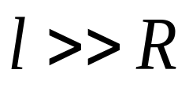
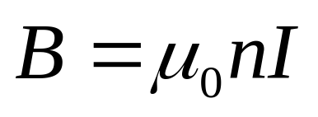
讨 论
（1）P点位于管内轴线中点
若

Slide 21





(2) 无限长的螺线管
（3）半无限长螺线管
或由 代入
B
O
x

Slide 22












例4 半径 为 R的带电薄圆盘的电荷面密度为 , 并以角速度 绕通过盘心垂直于盘面的轴转动 ，求圆盘中心的磁感强度.
解法一 圆电流的磁场
向外
向内

Slide 23





解法二 运动电荷的磁场

Slide 24
四、磁场的高斯定理
1. 磁感线
►画法
(1)磁感线上某点的切向和该点磁感强度B的方向一致
(2)通过垂直于B的单位面积的磁感线的条数等于该点B的大小。磁场强处磁感线密
►性质
(1)两条磁感线不能相交；
(2)磁感线是环绕电流的闭合曲线。
►典型磁感线

Slide 25
直线电流的磁感应线
I
I
B

Slide 26
圆电流的磁感应线
I

Slide 27
通电螺线管的磁感应线
I
I

Slide 28
I

Slide 29


各种典型的磁感应线的分布：
直线电流的磁感线
圆形电流的磁感线

Slide 30


直螺线管电流的磁感线
环形螺线管电流的磁感线

Slide 31



2. 磁通量
►定义：通过某面积S的磁通量等于通过S的磁感线的条数。
►公式：
3. 磁场的高斯定理
磁场的高斯定理(磁通连续原理)：在任何磁场中，通过任意封闭曲面的磁通量恒为零。
►因为磁感线是闭合曲线，穿入封闭曲面的磁感线条数和穿出封闭曲面的磁感线条数一定相等，故通过封闭曲面的磁通量恒为零。

Slide 32


► B线闭合，无头无尾，这说明不存在单独磁荷(磁单极子)。
► 磁单极子
• 1931年狄拉克(Dirac)理论上预言了磁单极子的存在。
•磁单极强度
•质量：
由于m大，因此现有的加速器能量产生不了磁单极子对；人们希望从宇宙射线中发现。目前尚未在实验中确认磁单极子存在。

Slide 33












例5 如图载流长直导线的电流为I , 试求通过矩形面积的磁通量.
解 先求 ，对变磁场给出 后积分求

